Slide 1
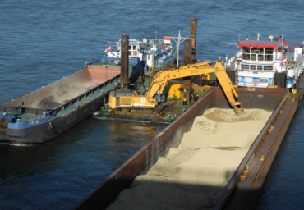
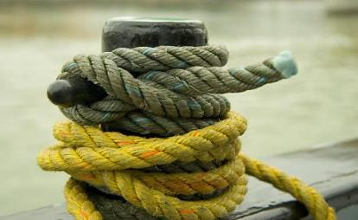



DIE BINNENSCHIFFFAHRTS-MILLIONENSHOW

Slide 2



Die Binnenschifffahrts-Millionenshow
Quelle: ORF
15 Fragen mit je 4 Antwortmöglichkeiten, aber nur eine davon ist richtig. Die Frage ist, welche?
Jeder Kandidat hat einen Telefonjoker, einen Publikumsjoker und einen 50:50-Joker. Nutzt sie weise, denn ihr werdet sie brauchen.
Es werden Fragen zu den folgenden Themenbereichen gestellt: Häfen, Grundlagen der Binnenschifffahrt, Die Wasserstraße Donau (Wirtschafts)geographie, Multimodale Transporte und Markt der Donauschifffahrt.
Viel Spaß wünscht das REWWay-Team!

Slide 3
Wie viele Millionen Tonnen Güter werden jährlich in Österreich auf der Donau befördert?
(Zeitraum 2007-2014)
A: 4-6 Mio. t
B: 9-12 Mio. t
B: 9-12 Mio. t
C: 14-18 Mio. t
D: 20-24 Mio. t

Slide 4
Welches Land innerhalb der EU hat den höchsten Anteil an Binnenschifffahrt?
A: Niederlande
B: Slowenien
A: Niederlande
C: Österreich
D: Spanien

Slide 5
Die Donau fließt von …
A: Süden nach Norden
B: Norden nach Osten
C: Süden nach Osten
D: Westen nach Osten
D: Westen nach Osten

Slide 6
Welcher Hafen ist der größte österreichische Donauhafen?
A: Ölhafen Lobau
B: Werkshafen der voestalpine
B: Werkshafen der voestalpine
C: Containerhafen Freudenau
D: Hafen Krems

Slide 7
Wozu wird ein Verladetrichter verwendet?
A: Umschlag von rollenden Gütern
B: Umschlag von Flüssiggütern
C: Umschlag von Schüttgut
C: Umschlag von Schüttgut
D: Umschlag von Autos

Slide 8
Wie viele Anrainerstaaten hat die Donau?
A: 8
B: 10
B: 10
C: 12
D: 14

Slide 9
Wie hoch ist die Verfügbarkeit bzw. Schiffbarkeit der Donau pro Jahr?
(Beobachtungszeitraum 1997-2014)
A: 90,5 %
B: 93,2%
C: 96,4 %
D: 97,8%
D: 97,8 %

Slide 10
Welches Verkehrsmittel verursacht die geringsten externen Kosten?
A: Binnenschiff
A: Binnenschiff
B: LKW
C: Zug
D: Flugzeug

Slide 11
Welcher Hafen ist der größte Hochseehafen Europas?
A: Hafen Paris
B: Hafen Wien
C: Hafen Rotterdam
C: Hafen Rotterdam
D: Hafen Hamburg

Slide 12
Was ist wichtig für die Schiffbarkeit entlang der Donau?
A: Anzahl an Brücken
B: Durchfahrtshöhe (Brücken)
B: Durchfahrtshöhe (Brücken)
C: Breite der Brücken
D: Brückekran

Slide 13
Wie lange dauert circa ein Schleusengang (Stand 2013)?
A: 20 Minuten
B: 40 Minuten
B: 40 Minuten
C: 60 Minuten
D: 120 Minuten

Slide 14
Wie hoch war der Anteil von LKWs am Modal Split 2014?
A: 7 %
B: 18 %
C: 42 %
D: 75 %
D: 75 %

Slide 15
Was wäre die Auswirkung von höheren Transportpreisen?
A: höhere Verbraucherpreise
A: höhere Verbraucherpreise
B: niedrigere Verbraucherpreise
C: keine Auswirkungen
D: verminderte Qualität

Slide 16
Wie viel Einwohner hat der Donaukorridor (Stand 2013)?
A: 60 Mio.
B: 70 Mio.
C: 90 Mio.
C: 90 Mio.
D: 100 Mio.

Slide 17
Welcher Güterverkehr hatte den größten Anteil (in Tonnen) am gesamten Transportaufkommen in Österreich auf der Donau 2014?
A: Export
B: Transit
C: Inland
D: Import
D: Import

Slide 18


Zusatzinformation
Wir hoffen unser Foliensatz hat Ihren Ansprüchen entsprochen!
- Sie können den Foliensatz gerne Ihren Wünschen und Anforderungen entsprechend adaptieren und für Ihren Unterricht/Vorträge verwenden.
Für Fragen und Rückmeldungen stehen wir jederzeit gerne per Mail unter
rewway@fh-steyr.at zur Verfügung.
Weitere Foliensätze finden Sie unter:
http://www.rewway.at/de/lehrmittel/pakete/
Haben Sie vielleicht Interesse an einer Exkursion oder einem Fachvortrag?
http://www.rewway.at/de/services/

